Slide 1
Föräldramöte Rönnby IBK P10
7 september 2022

Slide 2
Välkomna till nya säsongen 2022/2023
Särskilt till Suzanne Eriksson, Rönnbys Ordförande och utsedd till Årets Eldsjäl av Västmanlands Innebandyförbund

Slide 3
Agenda
Styrelsen har ordet
Träningar
Seriespel
Cuper
Arrangemang Hemmamatcher, Sargvakter, m.m.
Avgifter och Ekonomi
Kläder
Övriga aktiviteter
Övriga frågor

Slide 4
Träningar
Ordinarie träningar från och med 6 september:
-Tisdagar: 19.30-21
-Torsdagar: 17.00-18.30
i Önstahallen
Föranmäl närvaro och frånvaro som svar på kallelsen
Kom ihåg att komma i tid och ta med skor, klubba, glasögon och vattenflaska.

Slide 5
Seriespel
Vårt lag deltar i år i två serier
PK6 – Juniormål, ingen resultatredovisning under match
PK5 – Stora mål, resultredovisning under match
Uppdelning baserad på nivå, ej ålder
Matcher Lördag eller Söndag från och med oktober
Hemmamatcher i Önstahallen
Kallelser skickas ut i så god tid som möjligt – Besvara i tid
Samåkning uppmuntras

Slide 6
Seriematris

Slide 7
Distriktsmästerskap
Anmält ett lag till DM Västmanland Pojkar födda 2010 och yngre
Vecka 48

Slide 8
Cuper
För-säsong:
Göranssons Cup – Sandviken – 30 september – 2 oktober
Möjliga andra:
Storvreta Cup – Uppsala - 4–6 januari 2023 - NextGen
Örebrocupen – Örebro - 31 mars -2 April 2023
Mälarenergi Cup – 14-16 april 2023

Slide 9
Arrangemang Hemmamatcher
2 vuxna i sekretariatet
Kaffe/fikabröd
Uppgifterna tilldelas i rullande schema så fort vi vet fördelning

Slide 10
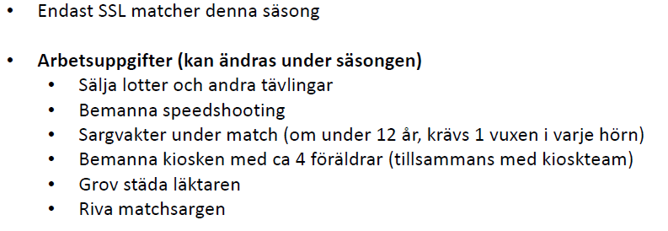
Övriga arbetsuppgifter för föräldrar
Inventering Citygross 31 augusti
Sargvakter SSL-matcher – uppgifter tilldelas av lagledningen
Kioskassistenter
Speed-shooting
Lottförsäljning

Slide 11
Avgifter
Medlemsavgift 400 kr (samma för alla)
Träningsavgift 1000 kr (baserat på träningslängd och seriedeltagande)
Serviceavgift 19 kr (laget.se)
Totalt 1 419 kr
Fakturering sker omkring 15 oktober via Laget.se
Syskonrabatt
Subventionerad deltagaravgift för cuper tillkommer, 200-300 kr
Drivmedelsersättning till förare, till exempel 50-100 kr per resa

Slide 12
Ekonomi
86 000 kr i lagkassan i början av säsongen
För material, cuper och gemensamma aktiviteter
Restaurangchansen för föreningens gemensamma utlägg samt överskott till lagkassan
Bingolottoförsäljning kan ge mer

Slide 14
Licensiering och försäkring
Alla spelare blir registrerade och licensierade via systemet IBIS
Ingår försäkring via Folksam som kan ge ersättning för skador i samband med träning och tävling.

Slide 15
Match- och träningskläder
Matchställ med orange tröja och svarta byxor lånas ut av föreningen , återlämnas i vår
Svarta Matchstrumpor – kan köpas via Assist
Svart träningströja för träning och bortamatcher vid behov
Overaller för de som önskar
Gemensamt inköp?
”Gemensamt” provningstillfälle=> Assist-dagen 17 september
Assist.se webbshop -klubbkod => Ny klubbkod 2022RIBK

Slide 16
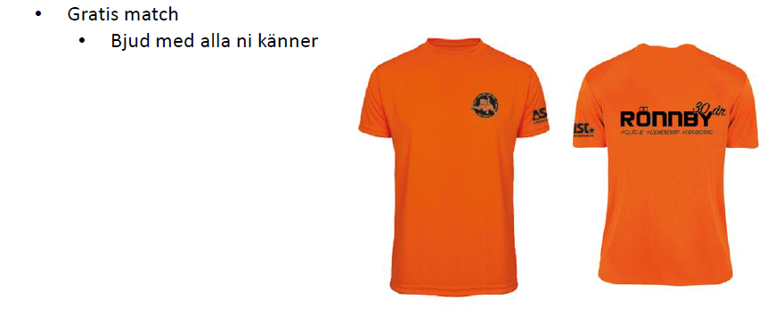

Slide 17
Separat kallelse kommer när datum och tid spikats

Slide 18
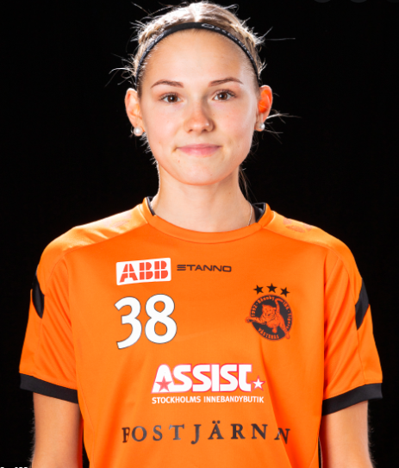
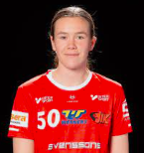
Kolla in ” Trix-Skola med Linnea Hammar” på YouTube!

Slide 19
Mer drag på SSL-matcherna i år!
Gemsam Inbjudan kommer –
Fritt fram för alla att komma som publik
Spelare har elektroniskt medlemskort i Laget.se appen (föräldrarnas)

Slide 21
Kommunikationskanaler
Laget.se Rönnby Lag P10
Kalender
Kallelser
Nyheter
Gästbok
Facebook-gruppen ”Rönnby P-10 föräldrar”
Henrik administratör
Kontaktsök, efterlysningar, m.m.
Följ gärna gruppen ”Rönnby Tigers Ungdom” för klubbaktiviter
Insta?

Slide 22
Övriga frågor?

